Slide 1
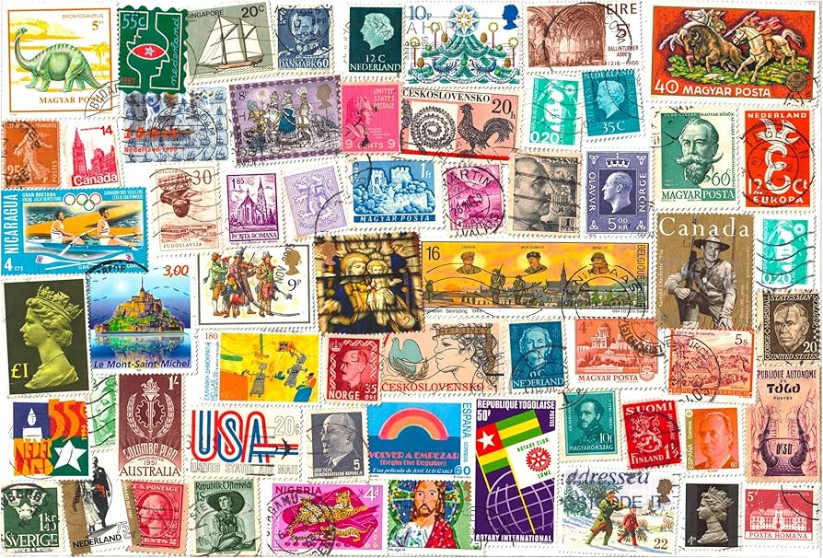

Historia de la Filatelia
Un viaje a través del tiempo y los sellos postales

Slide 2
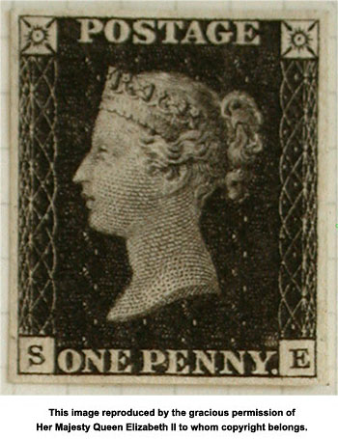




Orígenes de la Filatelia
1840: Aparece el primer sello postal del mundo, el Penny Black, emitido en Gran Bretaña
Sir Rowland Hill: Propuso la reforma postal que permitió crear sellos prepagados
Revolución postal: El pago por adelantado simplificó el sistema de correspondencia
Expansión: En la década siguiente, países como Estados Unidos (1847), Brasil (1843) y otros naciones adoptaron el sistema
Penny Black - Primer sello postal del mundo (1840)

Slide 3
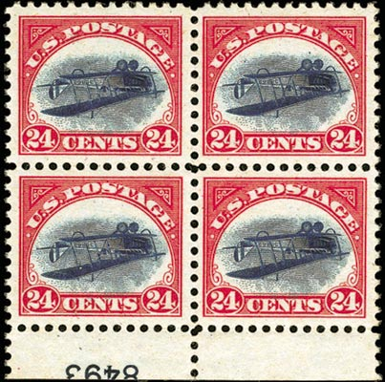

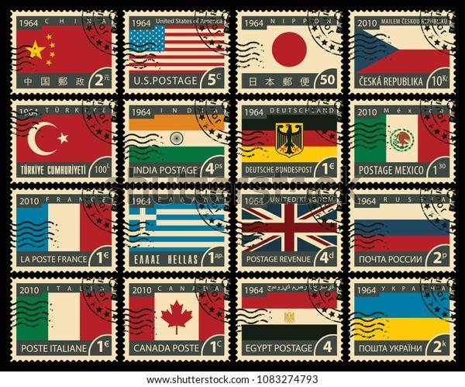

Expansión de los Sellos Postales
1843
Brasil se convierte en el segundo país en emitir sellos postales
1847
Estados Unidos lanza sus primeros sellos: 5¢ (Benjamin Franklin) y 10¢ (George Washington)
1850s
Expansión a Asia y Oceanía: Tailandia, Corea, Nepal y Australia
Explosión global: Para 1860, más de 70 países habían adoptado el sistema de sellos postales
Sellos de avión de Estados Unidos - Muestra la evolución temática
Evolución del diseño: Los sellos pasaron de ser simples documentos postales a obras de arte que reflejan la cultura nacional
Sellos de diferentes países - Diversidad cultural y diseño

Slide 4


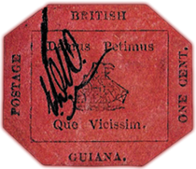


Black on Magenta: El Sello Más Raro del Mundo
Origen
Emitido en 1856 en la Guayana Británica
Rareza
Solo existe un ejemplar conocido en el mundo
Características
Sello rectangular con imagen de un barco
Descubrimiento
Encontrado por un coleccionista escolar en 1873
Valor Actual
Black on Magenta - Emitido en la Guayana Británica, 1856
Subastado en 9.5 millones de dólares en 2014

Slide 5

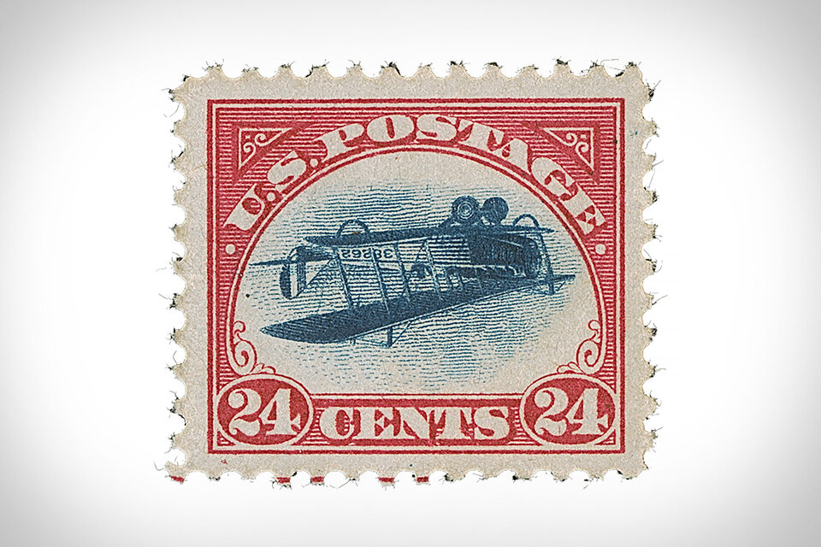


Jenny Invertida: El Error Famoso
Origen
Emitido en 1918 por el Servicio Postal de EE.UU.
Diseño
Muestra el avión Curtiss JN-4 "Jenny", utilizado en el servicio de correo aéreo
Valor Facial
24 centavos - Tarifa para el primer servicio de correo aéreo
Error de Impresión
El avión aparece volando boca abajo debido a un error en la impresión
Valor Actual
Jenny Invertida - Sello postal de 24 centavos de EE.UU. (1918)
Un ejemplar vendido por 1.5 millones de dólares en 2016

Slide 6
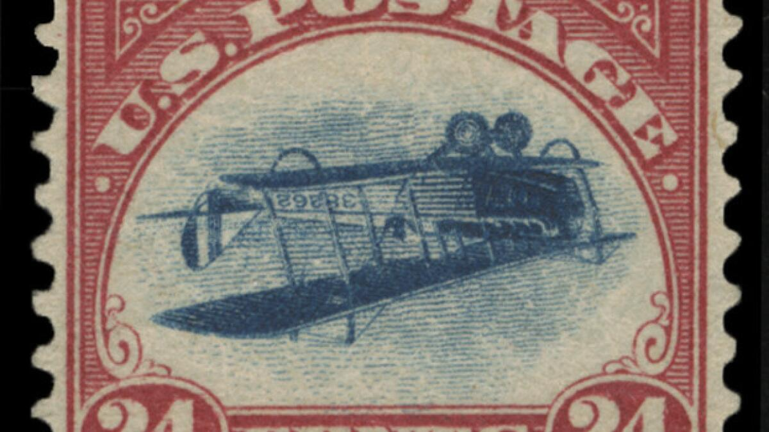


Comparación de Sellos Históricos
Penny Black
VS
Blue Mauritius
Primer sello postal del mundo
Uno de los sellos más raros
Fecha
Fecha
1 de mayo de 1840
1847
Diseñador
País
Sir Rowland Hill
Isla Mauricio
Características
Características
Perfil de la Reina Victoria
Perfil de la Reina Victoria
Valor
Valor
1 penique
2 peniques
Importancia histórica
Importancia histórica
Revolucionó el sistema postal mundial al introducir el prepago
Solo se conocen 12 ejemplares, valorados en millones de dólares

